Slide 1
Webarchiválás Luxemburgban
László Tóth

Slide 2
Webarchiválás Luxemburgban
3 harvest módszer:
Domain harvest: .lu
Speciális harvest
Tematikus harvest
Paywall mögötti harvest
Hogyan történik mindez?

Slide 3
Webarchiválás Luxemburgban
Domain harvest: .lu
Internet Archive
Négyszer évente
Tematikus harvest
Archive-It
Igény szerint
Paywall mögötti harvest
Naponta
Browsertrix Cloud/Crawler

Slide 4
Webarchiválás Luxemburgban
Paywall mögötti hírlapok archiválása:
Minden nap egy teljes harvest (Browsertrix)
Reporter, Journal, Wort+, Virgule, Contacto, …
Különleges esetek
Luxprivat
Woodee
Universitéit

Slide 5
Hozzáférés
Könyvtári számitógépekkel fel lehet keresni:
http://wayback.bnl.lu
OpenWayback (2023 Decemberig)
Internet Archive:
https://web.archive.lu
Dokumentáció:
https://webarchive.lu
Kutatási projectekhez külön hozzáférést tudunk adni

Slide 6
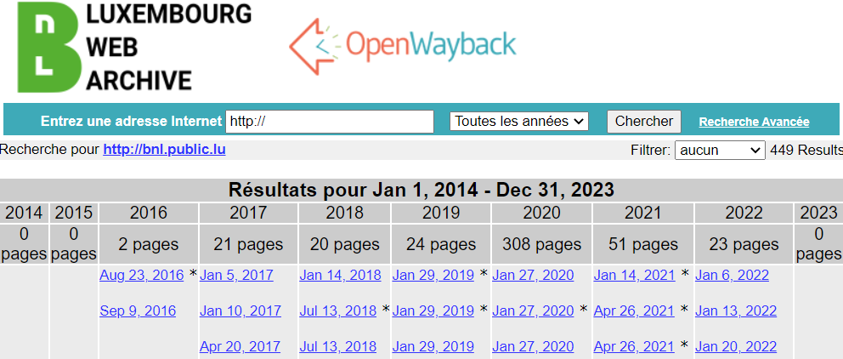
Wayback machine - OpenWayback
http://wayback.bnl.lu
W

Slide 7
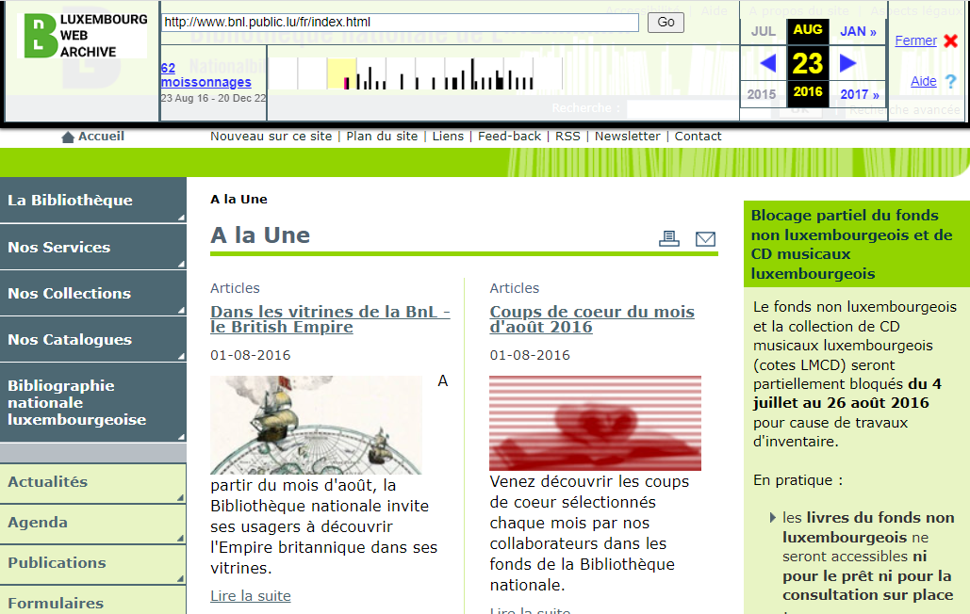
Wayback machine - OpenWayback

Slide 8
Wayback machine – PyWb
Új webarchívum-platform:
2023 December 4-e
Teljesen helyettesíti a jelenlegi OpenWayback rendszert
WARC fájlok S3-Bucketben fekszenek
Sokkal gyorsabb visszajátszás és hozzáférés

Slide 9
Wayback machine – PyWb
Új webarchívum-platform:
360 TB WARC fájl
4 új szerver. Szerverenként:
96 processzor
768 GB RAM
Szoftverek:
PyWb
OutbackCDX

Slide 10
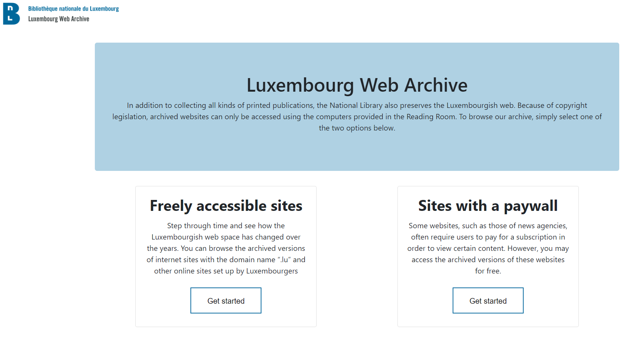
Wayback machine – PyWb

Slide 11
Wayback machine – PyWb
Viszont a PyWb (egyedül) még egy kortátozott rendszer:
A felhasználóknak tudniuk kell a kereséshez szükséges pontos URL-t
Nincsenek keresési lehetőségek (az URL-en kívül)
Új keresőmotor projekt (SolrWayback):
Plain-text search
Faceted search
…

Slide 12
SolrWayback project - 2024
Notes:
Recherche plein texte
Recherche par facettes
Filtrage par type de fichier
Recherche par géolocalisation (add slide)
Options de visualisation avancées

Slide 13
Más projektek
Egy új seed/collection management szoftver kifejlesztése
Harvest tervezés
Seed kategorizálás
Automatikus QA
Jelenleg manuális QA létezik
Nagyon sok mindent kell kontrollálni
Notes:
Recherche plein texte
Recherche par facettes
Filtrage par type de fichier
Recherche par géolocalisation (add slide)
Options de visualisation avancées

Slide 14
Kérdések?

